Slide 1
Cluster Analysis
Grid-Based Methods

Slide 2
Cluster Analysis
What is Cluster Analysis?
Types of Data in Cluster Analysis
A Categorization of Major Clustering Methods
Partitioning Methods
Hierarchical Methods
Density-Based Methods
Grid-Based Methods
Model-Based Clustering Methods
Outlier Analysis
Summary

Slide 3
基于网格的聚类方法
使用多分辨率网格数据结构
一些有趣的方法
  STING (a STatistical INformation Grid approach) by Wang, Yang and Muntz (1997)
  WaveCluster by Sheikholeslami, Chatterjee, and Zhang (VLDB’98)
    A multi-resolution clustering approach using wavelet method
  CLIQUE: Agrawal, et al. (SIGMOD’98)

Slide 4
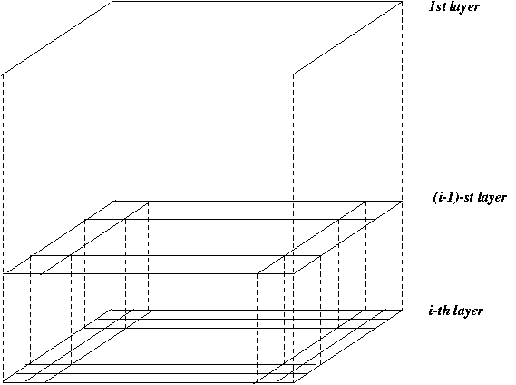
STING: 统计信息网络
Wang, Yang and Muntz (VLDB’97)
空间区域被划分为矩形单元
存在多级矩形单元对应不同级别的分辨率

Slide 5
STING: 统计信息网络
  每个高层单元划分为多个低一层单元
  关于每个网格单元属性的统计信息预先计算和存储
  高层单元的统计参数可以很容易从低层单元的参数计算得到
    count, mean, s, min, max
    type of distribution—normal, uniform(均匀), etc.
  使用自顶向下的方法回答查询
  从一个事先选定的层开始—通常该层至少包含少量的单元
  对于当前层次每个单元，计算反映该单元与给定查询的相关程度的置信区间

Slide 6
STING:统计信息网络
  不相关的单元不再进一步考虑而删除
  当检查完当前层，处理下一个较低的层
  该过程重复进行直到
  优势:
    查询独立, 易实现, 增量更新
    O(K), 其中K 是最底层网格单元数目
  劣势:
    簇边界都是水平或者垂直的，没有斜的分界线

